Slide 1

МИНИСТЕРСТВО ОБРАЗОВАНИЯ БЕЛГОРОДСКОЙ ОБЛАСТИ
Требования законодательства
к документационной нагрузке
педагогических работников
Третьякова Елена Борисовна, заместитель начальника департамента по контролю и надзору в сфере образования министерства образования Белгородской области
Notes:
Титул

Slide 2
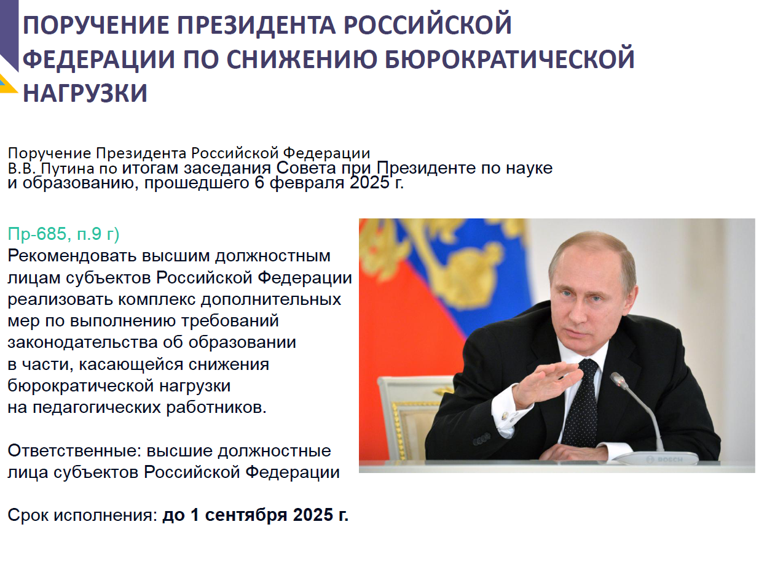
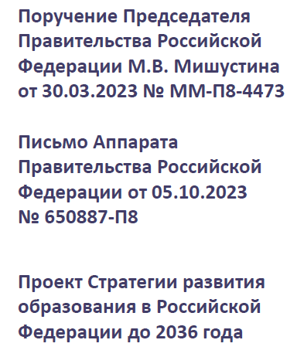
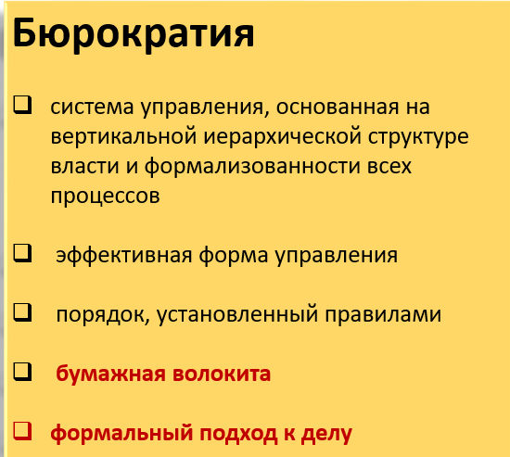

Slide 3
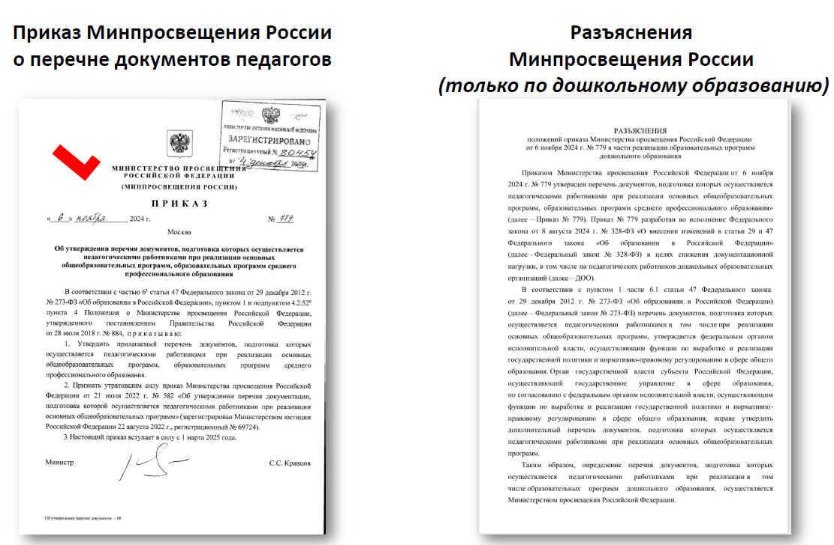
Федеральные законы от 14.07.2022 №298-ФЗ, 08.08.2024 № 328-ФЗ
Федеральный закон
от 29.12.2012 №273-ФЗ
«Об образовании в Российской Федерации»
часть 6.1 статьи 47: Перечень документов, подготовка которых осуществляется педагогическими работниками при реализации основных общеобразовательных программ, образовательных программ среднего профессионального образования, утверждается федеральным органом исполнительной власти, осуществляющим функции по выработке и реализации государственной политики и нормативно-правовому регулированию в сфере общего образования.
6.2. Не допускается возложение на педагогических работников работы не предусмотренной частями 6 и 9 настоящей статьи, в том числе связанной с подготовкой документов, не включенных в перечни, указанные в части 6.1 настоящей статьи.

Slide 4
Перечни документов, подготовка которых осуществляется педагогическими работниками
при реализации основных образовательных программ
Приказ Минпросвещения России от 06.11.2024 №779
Воспитатель
Учитель
Преподаватель
1. Рабочая программа учебного предмета, учебного курса (в том числе внеурочной деятельности), учебного модуля
2.Журнал учета успеваемости
3.Журнал внеурочной деятельности (для педагогических работников, осуществляющих внеурочную деятельность)
4.План воспитательной работы (для педагогических работников, осуществляющих функцию классного руководства)
5.Характеристика на обучающегося по запросу (для педагогических работников, осуществляющих функцию классного руководства)
1. Рабочая программа дисциплины (модуля) и (или) практики
2. Экзаменационная и (или) зачетная ведомости
3. Журнал учета успеваемости
4. План воспитательной работы (для преподавателей, осуществляющих функцию классного руководства или кураторства)
5. Характеристика на обучающегося (по запросу, для преподавателей, осуществляющих функцию классного руководства или кураторства)
6. Журнал практики
Журнал посещаемости
2. Календарно-тематический план

Slide 5
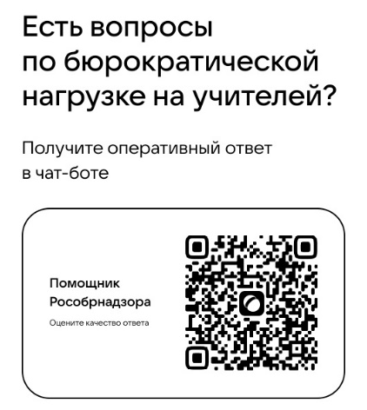
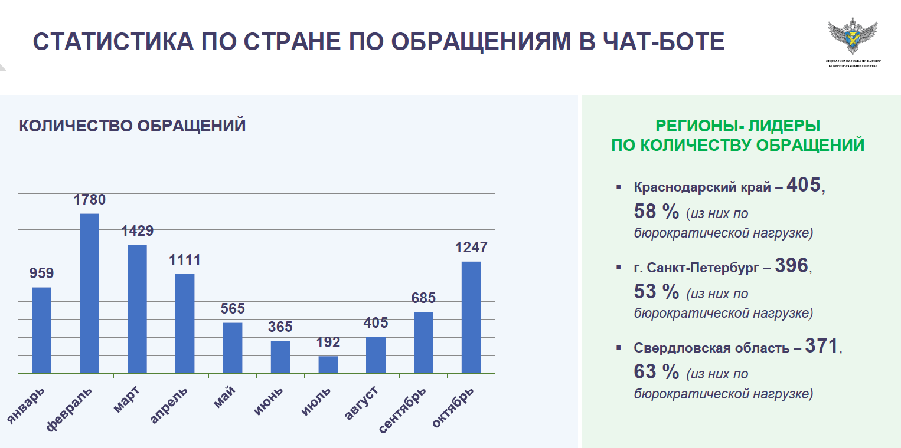
С 1 января 2025 года заработал чат-бот «Помощник Рособрнадзора
Notes:
Приемка графики районов

Slide 6
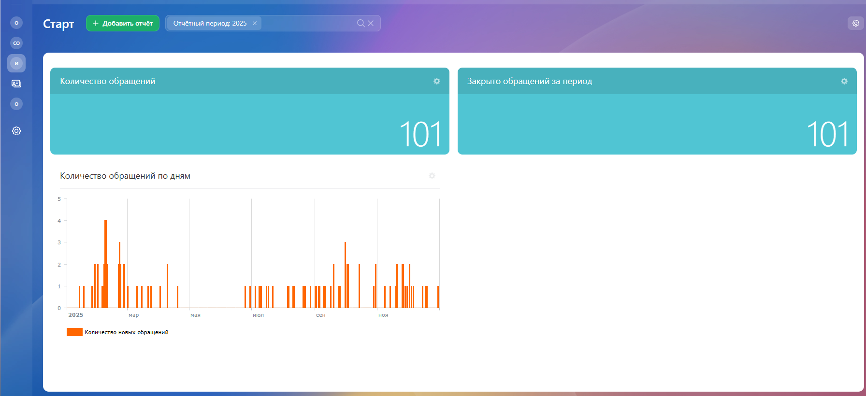
Статистика обращений педагогов Белгородской области, поступивших
в чат-бот «Помощник Рособрнадзора» за 2025 год
Notes:
Приемка графики районов

Slide 7
Тематика обращений педагогов Белгородской области в чат-бот за 2025 год
-разработка рабочих программ, их структура и содержание;
заполнение зачетных книжек студентов;
оформление протоколов промежуточной аттестации, журналов практики
-заполнение журналов, предусмотренных санитарными правилами (журнал мытья игрушек, журнал учета работы бактерицидной лампы, журнал утреннего фильтра, и журнал осмотра на педикулёз);
-обязательная документация инструктора по физической культуре, учителя-логопеда;
-нормативно установленное количество групп для введения ставки старшего воспитателя
-функциональные обязанности классного руководителя, перечень его обязательной документации;
ведение в учреждении электронного документооборота;
установление режима рабочего времени и распределении нагрузки учителя исходя из стажа работы и квалификационной категории;
анализ результатов контрольных работ, использование результатов ВПР при проведении текущего контроля и промежуточной аттестации обучающихся;
оформление отчетов по питанию, участию обучающихся в воспитательных мероприятиях, прохождение Уроков цифры, олимпиад;
установление графика работы учителя без классного руководства во время каникул;
что подразумевает очно - дистанционный формат обучения в школе;
Ведение официальной странички ОО в соцсетях, взаимодействие с родителями в групповых чатах в мессенджерах
Notes:
Приемка графики районов

Slide 8
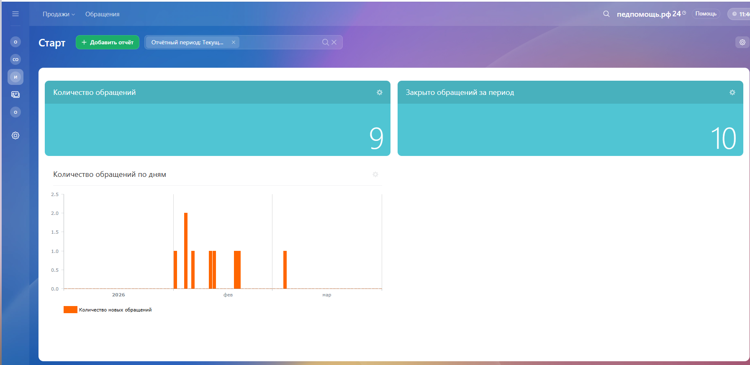
Статистика обращений педагогов Белгородской области, поступивших
в чат-бот «Помощник Рособрнадзора» за 2026 год
Notes:
Приемка графики районов

Slide 9
Тематика обращений педагогов Белгородской области в чат-бот за 2026 год
-разработка рабочих программ, их структура и содержание;
установление минимального размера оплаты труда преподавателя
-о документации педагогических работников (учитель-логопед,
учитель-дефектолог, педагог-психолог, воспитатель) в группе компенсирующей направленности, в том числе индивидуального образовательного маршрута для детей с ОВЗ
-необходимость разработки конспекта урока;
- перспективы оплаты труда педагогов;
-перечень документации по организации транспортного обеспечения обучающихся, в том числе сопровождение детей в школьном автобусе
Notes:
Приемка графики районов

Slide 10
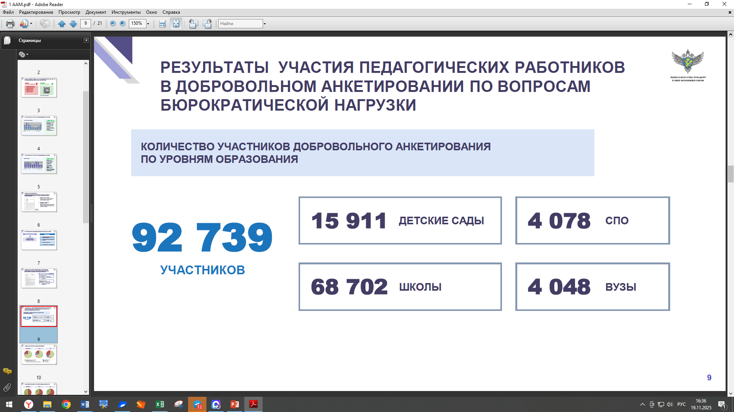

Slide 11
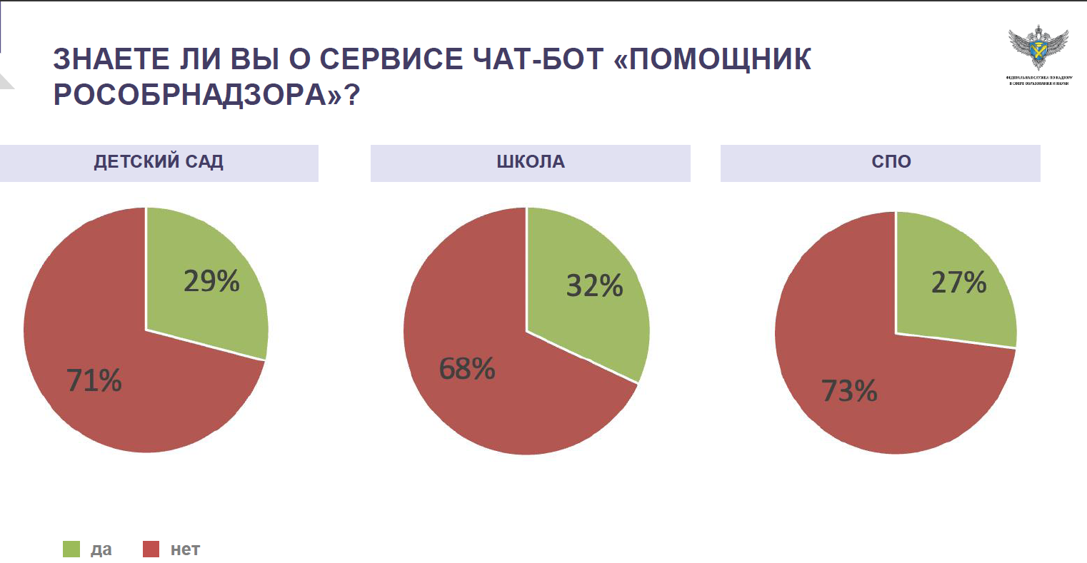

Slide 12
